Slide 1
Panel Discussion

Slide 2
Panel "Science and data analysis challenges"
Manuel Arca Sedda, Ulyana Dupletsa, Paolo Pani, Francesco Pannarale, Angelo Ricciardone
1) Quali sono le maggiori sfide del data analysis?
Fisher matrix status and improvements
Current pipelines to be improved for ET, new pipelines?
2) Qual'è lo status attuale e le sfide delle simulazioni astrofisiche e cosmologiche per interpretare i dati di ET?
Popolazioni di oggetti compatti
Cosmologia
3) Quali sono le sfide teoriche per interpretare i dati di ET in fisica fondamentale?
4) Come e dove rafforzare e allargare la comunità Italiana?

Slide 10
Panel "Multi-band, multi-probe, multi-messenger synergies"
Monica Colpi, Imma Donnarumma, Giancarlo Ghirlanda, Michele Moresco, SIlvia Piranomonte
1) Quali sono le potenzialità e maggiori sfide osservative e teoriche nella multi-messenger astronomy?
Oggetti compatti, GRBs, kilonovae
Altre sorgenti di onde gravitazionali
Spazio per follow-up
2) Quali sono le potenzialità e maggiori sfide osservative e teoriche nella multi-band GW astronomy?
LISA/theory/osservazioni
3) Quali sono le potenzialità e maggiori sfide osservative e teoriche nella multi-probe cosmology?
4) Come e dove rafforzare e allargare la comunità Italiana?

Slide 11
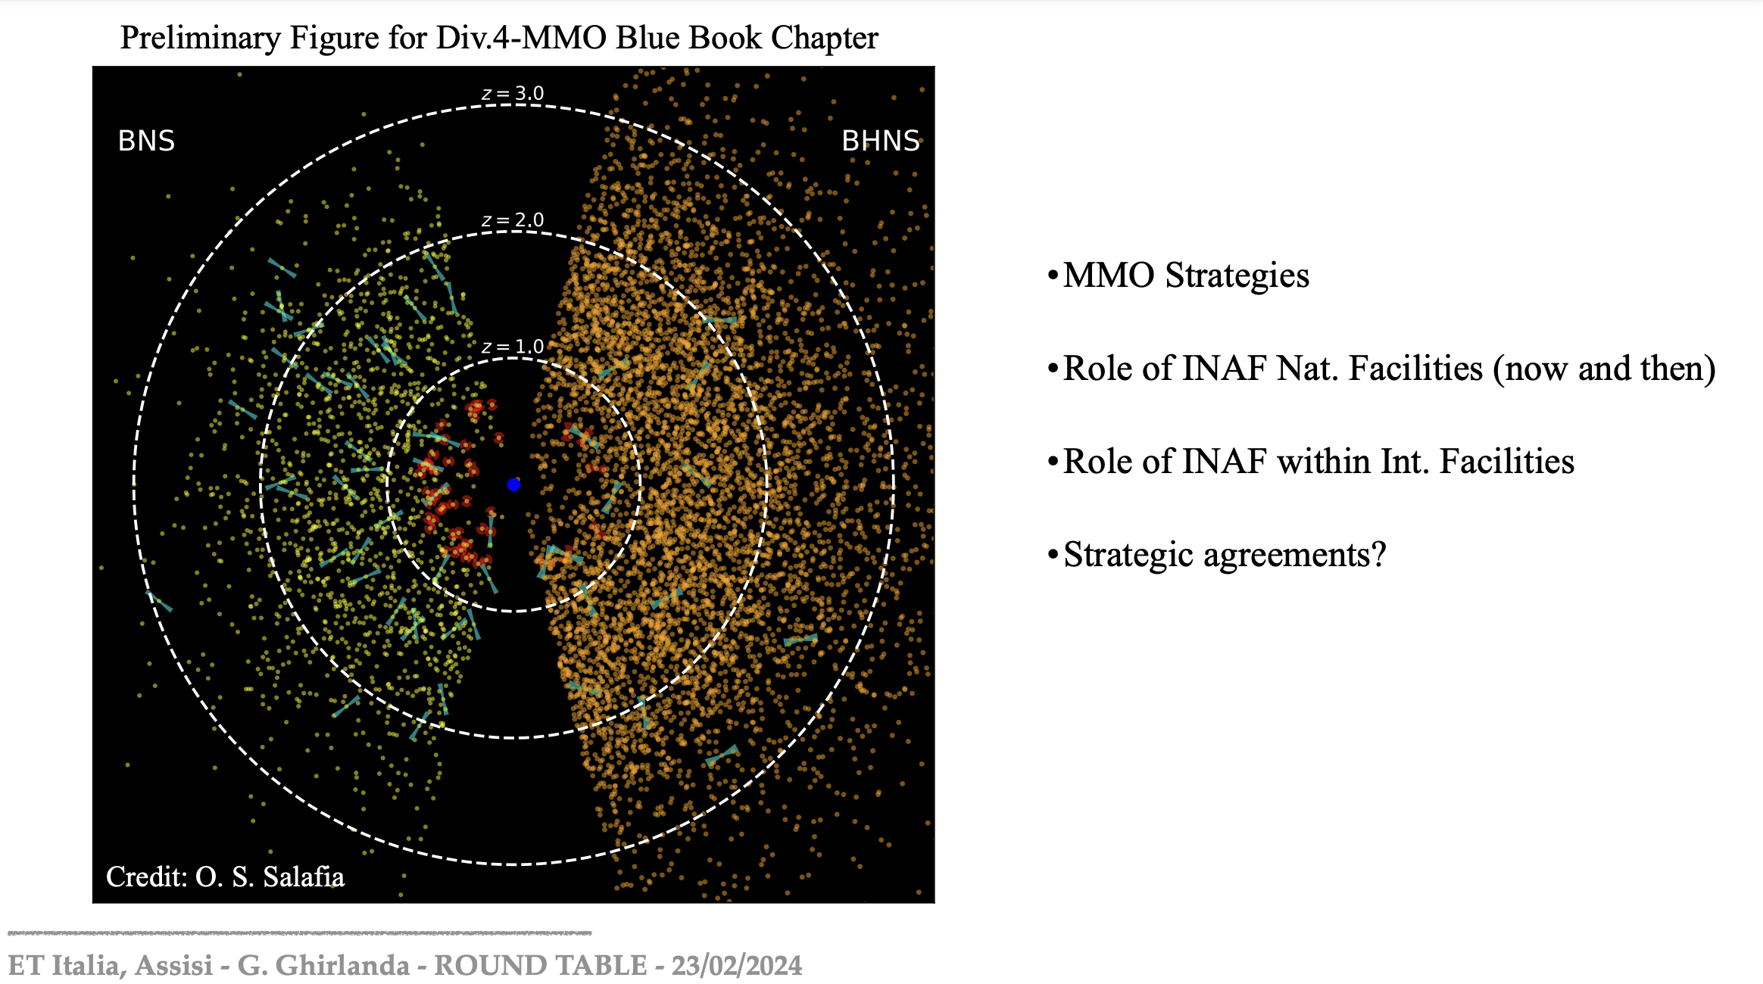

Slide 21
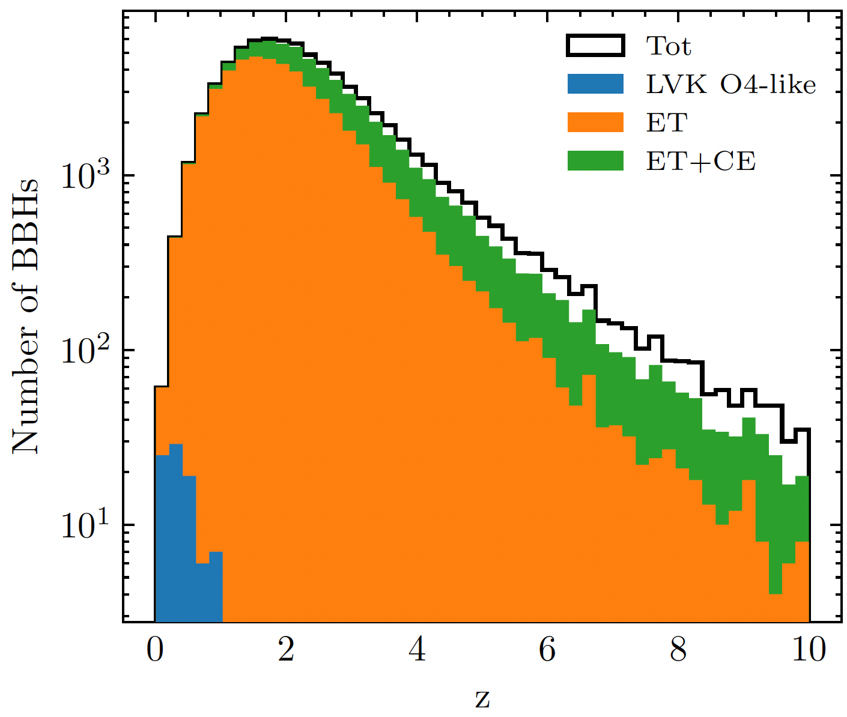
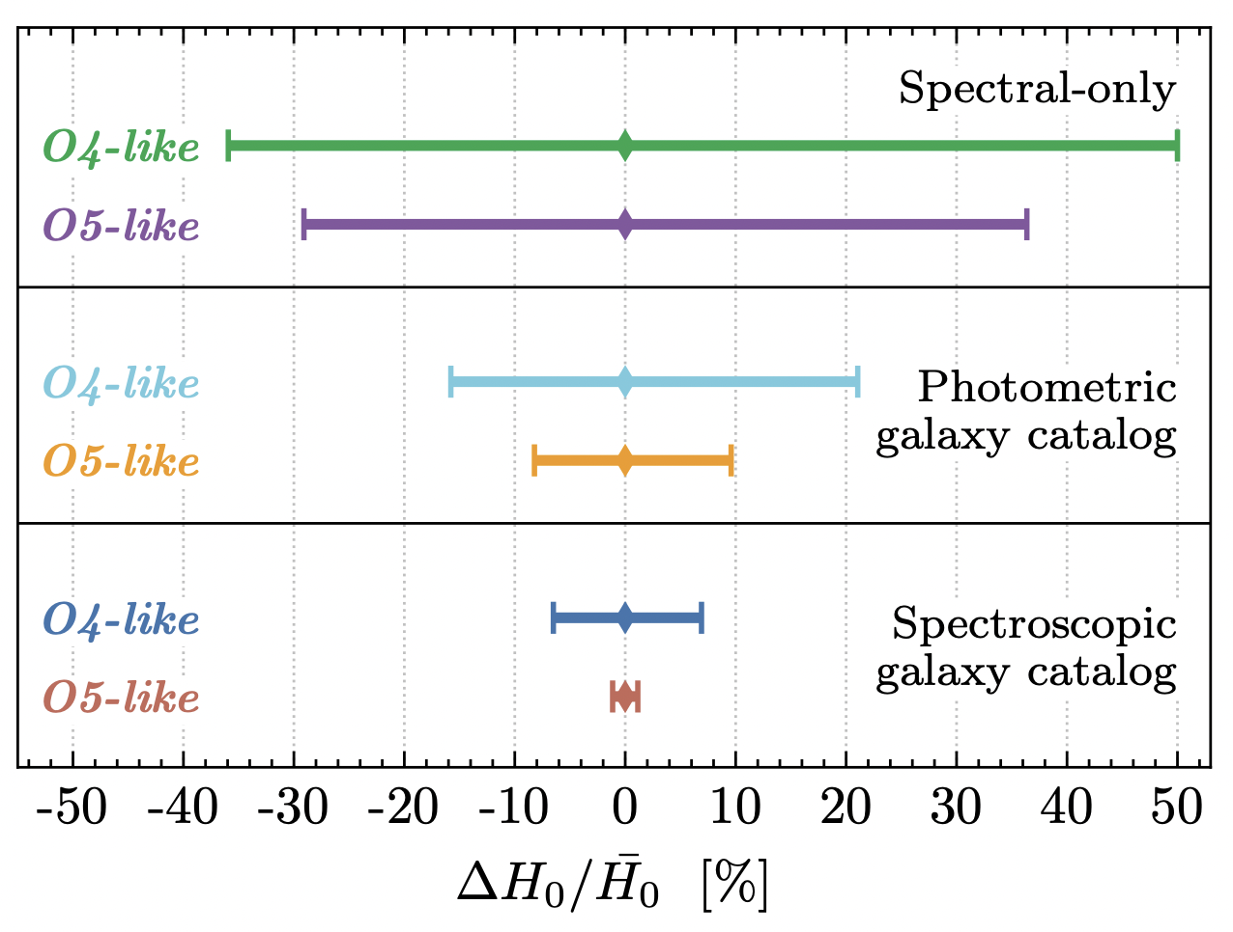
Quali sono le potenzialità e maggiori sfide osservative e teoriche nella multi-probe cosmology?
Occasioni e sfide:
Frontiera per la cosmologia
Oltre analisi standard
Sviluppare idee che non siano solo addizionali,
ma trasformative
Volume di dati
Data analisi: eventi sovrapposti
Sistematiche
Simulazioni e mock: a livello di MDC ma anche di PE
Problemi computazionali: scaling codici e risorse
Cataloghi: quali cataloghi per il futuro?
Education & training
Comunita’ italiana: growing & competitive, creare
network e sinergie
Borghi et al. (2024)

